Slide 1
IMPLANTAÇÃO DA GESTÃO DE DESEMPENHO POR COMPETÊNCIA
MATO GROSSO DO SUL

Slide 2

CONTEÚDO
O CONCEITO DE GESTÃO PARA RESULTADOS
ALINHAMENTO: ESTRATÉGIA E GESTÃO DE PESSOAS
ESTADO DA ARTE EM GESTÃO DE PESSOAS
NIVELAMENTO CONCEITUAL
ELEMENTOS CONSTITUTIVOS DA COMPETÊNCIA
DIMENSÕES DA COMPETÊNCIA – DA INDIVIDUAL À COLETIVA
GESTÃO POR COMPETÊNCIA ALINHADA AOS OBJETIVOS ESTRATÉGICOS
BENCHMARK
CICLO DA GESTÃO POR COMPETÊNCIA
O CASO DO MS

Slide 3
1. CONCEITO DE GESTÃO PARA RESULTADOS
Avaliação do Desempenho
Competências
Resultados
Gratificações Adicionais de Desempenho
Mapeamento de Competências
Treinamento e Desenvolvimento
Competências Gerenciais
Contrato de Gestão
Metas Institucionais
Competências Essenciais
Mobilidade Funcional
Metas de Equipe
Competências Técnicas
Progressão e Promoção
Curto Prazo
Médio Prazo
Notes:
O Modelo de Gestão do Desempenho em Minas Gerais contempla de um lado as Competências (gerenciais, essenciais e técnicas) e do outro aonde queremos chegar (metas institucionais e das equipes definidas no AR). A avaliação de desempenho e as gratificações se dão neste cenário.

Slide 4
2. ALINHAMENTO: ESTRATÉGIA E GESTÃO DE PESSOAS
A implementação da estratégia passa necessariamente pelas pessoas que integram as estruturas de governo:
os servidores públicos.
Gestão
de Pessoas
Gestão Estratégica
Quanto maior a aderência da política de RH à estratégia governamental, melhores os resultados.
Assim, a consecução da estratégia passa a ter como cerne as pessoas e as organizações e diversos instrumentos vinculados à avaliação, desenvolvimento e valorização do servidor.

Slide 5
3. ESTADO DA ARTE EM GESTÃO DE PESSOAS
  O sucesso de qualquer projeto de aperfeiçoamento da gestão pública depende de servidores mobilizados e envolvidos com o mesmo propósito e na busca de modernização e inovação.
  3 eixos integrados: gestão por competências, mérito e valorização do servidor.
Objetivo
RESULTADOS PARA A SOCIEDADE
Alinhamento
ESTRATÉGIA GOVERNAMENTAL
Eixos Estruturantes
GESTÃO POR COMPETÊNCIAS
MERITO
VALORIZAÇÃO DO SERVIDOR
Condicionante
COMUNICAÇÃO

Slide 6
4. NIVELAMENTO CONCEITUAL
Escola Americana
Escola Francesa
Estoque de
Conhecimentos
Habilidades
Atitudes
Aplicação do Estoque de Repertórios Individuais e Organizacionais
Qualificação
Ação
Joel S. Dutra
Notes:
A frequente utilização do termo competência no campo da gestão organizacional fez com que este adquirisse varias conotações
Corrente americana: estoque de qualificações (conhecimentos, habilidade e atitudes) que credencia a pessoa a exercer determinado trabalho.
Corrente francesa: associa não a conjunto de qualificações do indivíduo, mas sim às realizações da pessoa em determinado contexto, ou seja, aquilo que ela produz ou realiza no trabalho

Slide 7
4. NIVELAMENTO CONCEITUAL
Competência é:
um saber agir responsável e reconhecido, que implica em mobilizar, integrar, transferir conhecimentos, recursos, habilidades que agreguem valor econômico à organização e valor social ao indivíduo.
M. T. Fleury

Slide 8
4. NIVELAMENTO CONCEITUAL
Definição de competência na Administração Publica:
A competência pode ser entendida
como um “conjunto de conhecimentos, habilidades e atitudes necessários ao desempenho das funções dos servidores, visando ao alcance dos objetivos da instituição”.
(Definição adotada na Política Nacional de Desenvolvimento
de Pessoal da Administração Pública Federal)
Fonte: Decreto n° 5.707, de 23 de fevereiro de 2006.

Slide 9
4. NIVELAMENTO CONCEITUAL
Política Nacional de Desenvolvimento de Pessoal
Base Legal: Decreto 5.707 de 23/02/2006
  Abrangência:
  Órgãos e entidades da Administração Pública Federal direta, autárquica e fundacional.
  Finalidade:
  Melhoria da eficiência, eficácia e qualidade dos serviços
  públicos prestados aos cidadãos;
  Desenvolvimento permanente do servidor público;
  Adequação das competências requeridas dos servidores aos
  objetivos das instituições, tendo como referência o plano plurianual;
  Divulgação e gerenciamento das ações de capacitação; e
  Racionalização e efetividade dos gastos com capacitação.

Slide 10
4. NIVELAMENTO CONCEITUAL
Nova Legislação Federal
Base Legal: Lei 13.346/2016
  .
Extinguiu diversos cargos em comissão, substituindo-os por Funções Comissionadas do Poder Executivo (FCPE).
As FCPEs destinam-se a cargos de chefia no poder executivo federal, e serão preenchidas conforme perfil profissional e competências desejadas e compatíveis com as atividades a serem desempenhadas.
Seus ocupantes deverão participar de cursos de capacitação gerencial.

Slide 11
5. ELEMENTOS CONSTITUTIVOS DA COMPETÊNCIA
DESEMPENHO
DIMENSÕES
DESEMPENHO
Valor para a Organização
Comportamentos
Resultados
Realizações
Conhecimentos
Habilidades
Atitudes
(CHA)
Comportamentos
Resultados
Realizações
Valor para
o Indivíduo
Fonte: Carbone et al. (2005) e Freitas & Brandão (2005).

Slide 12
5. ELEMENTOS CONSTITUTIVOS DA COMPETÊNCIA
é uma maneira de se procurar definir o sentido de competência a partir de um referencial no qual ela possa ser mensurada
(GRAMIGNA,2002).
CHA
1. Conhecimento: É o saber - conhecimento sobre um determinado
assunto. Know-how a respeito de algo que tenha valor para
empresa e para ela mesma.
2. Habilidades: É o saber fazer - habilidade para produzir resultados
com o conhecimento que se possui.
3. Atitudes – É o querer fazer - Saber ser, aspectos éticos, cooperação,
solidariedade e participação - atitude assertiva e pró-ativa.

Slide 13
6. DIMENSÕES DA COMPETÊNCIA
Da Individual a Coletiva:
“Em cada grupo de trabalho se manifesta uma
competência coletiva, que representa mais do que a
simples soma das competências individuais de seus
membros.”
(Zarifian, 1999)
“Competências organizacionais são atributos da
organização, que a tornam eficaz, permitem a ela
atingir seus objetivos e geram benefícios
percebidos pelos clientes.”
(Carbone et al., 2005)
Fonte: Curso CPC - ENAP

Slide 14

6. DIMENSÕES DA COMPETÊNCIA
Da Individual a Coletiva:
Competência Coletiva: “salvar vidas por meio de intervenções cirúrgicas apropriadas ao tratamento de enfermidades”
Cirurgião titular (coordenador da equipe)
Cirurgião Auxiliar
Enfermeiro
Anestesista
Instrumentador
Auxiliar de Enfermagem
Cada integrante de uma equipe cirúrgica oferece uma diferente contribuição em termos de competência individual
Fonte: Brandão, Puente-Palacios & Borges-Andrade (2008

Slide 15
GESTÃO POR COMPETÊNCIAS ALINHADA AOS
OBJETIVOS ESTRATÉGICOS
Competências dos Gestores Públicos
Competências Essenciais aos Servidores do Órgão
Competências Técnicas
Competências requeridas a todos ocupantes de cargo de direção e de chefia do Governo do Estado de Mato Grosso do Sul
Competências essenciais e comuns a todos os servidores do Órgão, relacionadas com as crenças, valores e filosofia de gestão do Órgão.
Competências específicas requeridas aos servidores e gestores, vinculadas às atividades do órgão e diretamente relacionadas às unidades, cargos e/ou funções.
.
Notes:
A

Slide 16
GESTÃO POR COMPETÊNCIAS ALINHADA AOS
OBJETIVOS ESTRATÉGICOS
Gestão por Competência:
Modelo de gestão que se propõe a planejar, captar, desenvolver e avaliar, nos diferentes níveis da organização, as competências necessárias à consecução de seus objetivos. (Whiddett & Hollyforde, 1999).
Objetiva gerenciar o gap (ou lacuna) de competências eventualmente existente na organização, procurando eliminá-lo ou minimizá-lo (Carbone et al, 2005).
A denominada lacuna de competências diz respeito à discrepância entre as competências necessárias à consecução dos objetivos organizacionais e aquelas de que a organização dispõe (Brandão & Guimarães, 2001).
Fonte: Brandão, Puente-Palacios & Borges-Andrade (2008

Slide 17
GESTÃO POR COMPETÊNCIAS ALINHADA AOS
OBJETIVOS ESTRATÉGICOS
Competências
Mapeadas
Tempo
Fonte: Ienaga (1998), com adaptações

Slide 18
8. BENCHMARK
Experiências no Setor Público:
EMBRAPA - Empresa Brasileira de Pesquisa Agropecuária
ANEEL - Agência Nacional de Energia Elétrica
Banco do Brasil S/A
Governo de Minas
Receita Federal
FUNASA – Fundação Nacional de Saúde
Ministério do Planejamento e Gestão
STJ – Supremo Tribunal de Justiça

Slide 19
8. BENCHMARK
QUAIS COMPETÊNCIAS QUEREMOS?
A interrelação entre conhecimentos, habilidades e atitudes gera uma enorme gama de competências possíveis.
É necessário, portanto, que a organização, por meio de seus líderes, mapeie as competências desejadas para desempenho de cada uma de suas funções, a fim de desenvolver processos de aprendizagem coerentes com o desempenho pretendido.
A definição das competências desejáveis deve ser alinhada à estratégia da organização.

Slide 20
8. BENCHMARK MINAS GERAIS
QUAIS COMPETÊNCIAS QUEREMOS?
O CASO DE MINAS GERAIS
Competências Essenciais | Competências Gerenciais | Competências Técnicas
Foco em resultados Inovação Trabalho em equipe Comprometimento Funcional Foco no cliente | Orientação para resultados Visão Sistêmica Compartilhamento de informações e conhecimentos Liderança de equipes Gestão de Pessoas Comportamento inovador Competência Técnica | Definidas de acordo com a natureza técnica específica de cada trabalho

Slide 21
8. BENCHMARK GOVERNO FEDERAL
QUAIS COMPETÊNCIAS QUEREMOS?
O CASO DO GOVERNO FEDERAL
Competências transversais para a Administração Pública
Atendimento ao público
Comunicação
Ética
Orientação para resultados
Visão Sistêmica
Fonte: MPOG, 2013

Slide 22
8. BENCHMARK ANEEL
QUAIS COMPETÊNCIAS QUEREMOS?
O CASO DA ANEEL
TIPO | COMPETÊNCIA | DESCRIÇÃO
ESSENCIAIS | Comunicação | Capacidade de expressar ideias e pensamentos de forma clara e objetiva, utilizando múltiplos canais para transmitir e receber informações e opiniões, mantendo a integridade do conteúdo para obter a eficácia da mensagem.
 | Senso Público/ Conduta Pública | Capacidade de agir conforme os princípios fundamentais de conduta do servidor público, respeitando as normas e regulamentos, externos e internos, que disciplinam seus atos, demonstrando transparência, princípios éticos e responsabilidade social.
Fonte: MPOG, 2013

Slide 23
8. BENCHMARK ESPÍRITO SANTO
QUAIS COMPETÊNCIAS QUEREMOS?
O CASO DO ESPÍRITO SANTO

Slide 24
9.CICLO DA GESTÃO DO DESEMPENHO
ESTRATÉGIA
Desempenho
Acordar o Desempenho
Plano de Gestão do
Desempenho Individual
do Gestores e
dos servidores
Desenvolver e
Reconhecer
Feedback, Treinamento,
Mobilidade
Acompanhar e Orientar
Feedback Tempestivo
e Acompanhamentos
Papel da
Liderança
Medir e Avaliar
Avaliação
de Competências

Slide 25

O CASO DO MATO GROSSO DO SUL

Slide 26

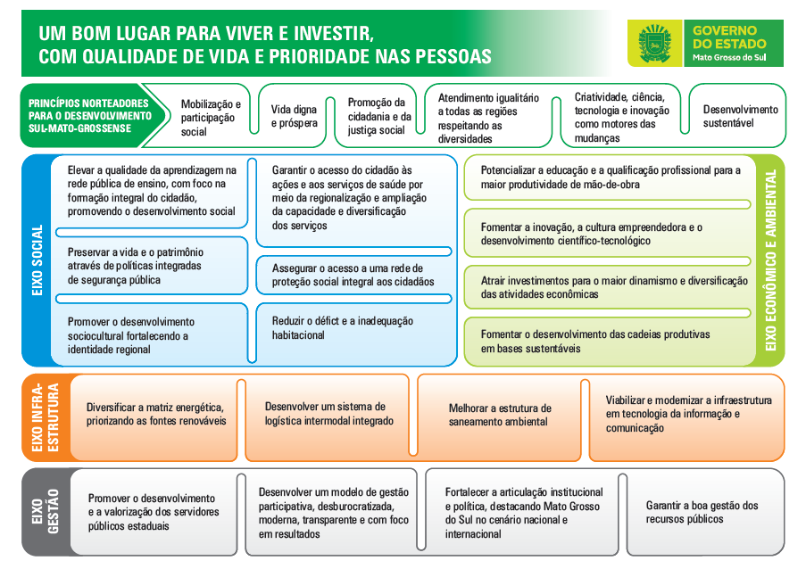
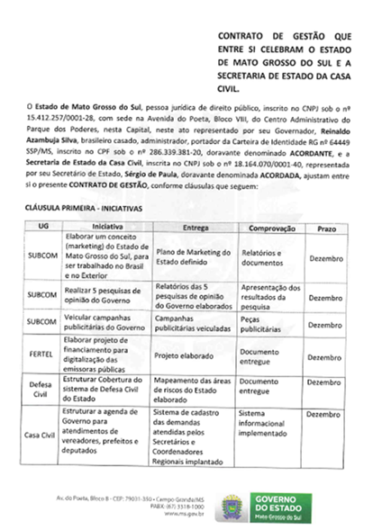
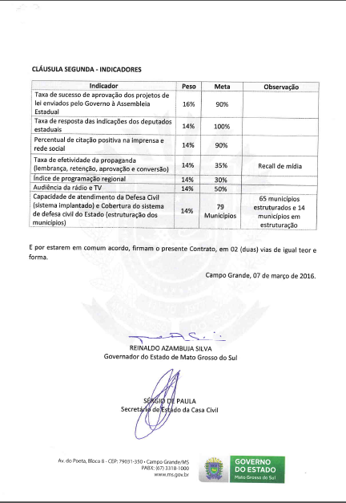



10. O CASO DO MS
Modelo de Monitoramento
INDICADORES INICIATIVAS
Modelo de Gestão de Desempenho p/ Competências

Slide 27
MAPA DE COMPETÊNCIAS
PROJETO PILOTO DO IMASUL
COMPETÊNCIAS ESSENCIAIS | COMPETÊNCIAS GERENCIAIS
Inovação Comunicação Trabalho em equipe Gestão de conflitos Foco em resultados Gestão de pessoas, administrativa e financeira Gestão ambiental | Visão sistêmica: Liderança de equipes Gestão de pessoas Gestão do conhecimento Orientação para resultados

Slide 28
PROJETO PILOTO DO IMASUL
PROJETO PILOTO DO IMASUL - PGDI

Slide 29
PROJETO PILOTO DO IMASUL - PGDI

Slide 30
PROJETO PILOTO DO IMASUL - ADI

Slide 31
PROJETO PILOTO DO IMASUL -ADI

Slide 32
PROJETO PILOTO DO IMASUL -ADI

Slide 33
PROJETO PILOTO DO IMASUL - ADI

Slide 34
ADI
Para os gerentes de equipe será adotado o modelo de múltiplas avaliações, sendo uma avalição do superior hierárquico, uma autoavaliação e a avaliação de sua equipe de trabalho, com os seguintes pesos:
50% (cinquenta por cento) para a avaliação do superior hierárquico;
25% (vinte e cinco por cento) para a autoavaliação;
25% (vinte e cinco por cento) para avaliação da equipe.
Para os demais servidores haverá a avaliação da chefia imediata e a autoavaliação, com os seguintes pesos:
70% (setenta por cento) pra a avaliação da chefia imediata;
30% (trinta por cento) para a autoavaliação.

Slide 35
STATUS
EIXO GESTÃO => FINALIZADO
EIXO DE DESENVOLVIMENTO ECONÔMICO E SUSTENTAVEL => FINALIZADO
EIXO DE INFRAESTRUTURA => FINALIZADO
EIXO SOCIAL => FASE FINAL
PROXIMOS PASSOS => PUBLICAÇÃO DAS COMPETENCIAS

Slide 36
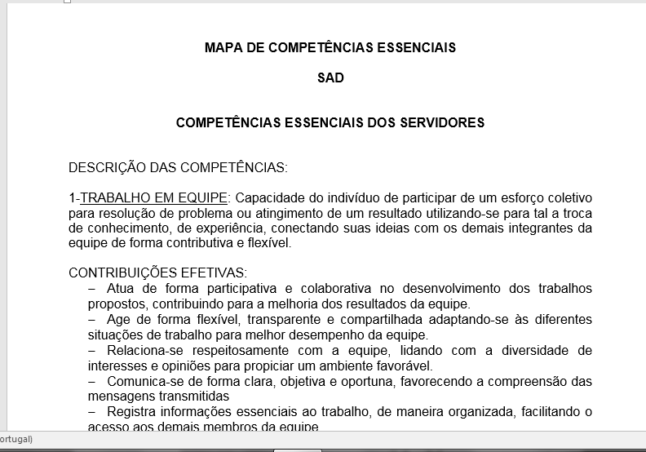
Mapa de Competências - SAD

Slide 37
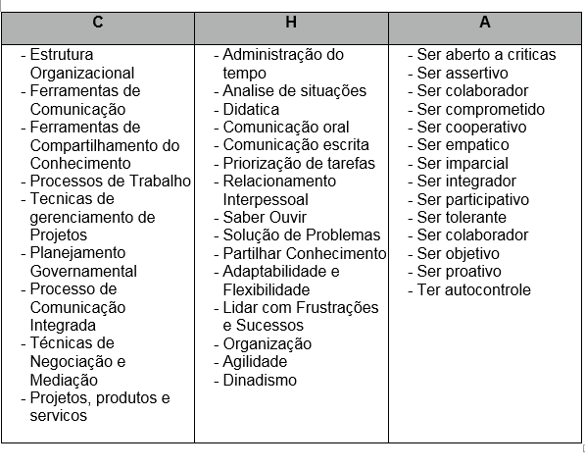
Mapa de Competências - SAD

Slide 38
VIDEO AULA
www.escolagov.ms.gov.br

Slide 39
    “A maior riqueza de uma organização são as
    pessoas que nela trabalham.”
    Moscovici
Obrigada!

